Slide 1
ISDN (англ. Integrated Services Digital Network) — цифровая сеть с интеграцией служб
Основное назначение ISDN — передача данных со скоростью до 64 кбит/с по абонентской проводной линии и обеспечение интегрированных телекоммуникационных услуг (телефон, факс, и пр.).
Тип | Полоса | Описание
A | — | Аналоговая телефонная линия, 4кГц.
B | 64 кб/с | передача данных или 1 телефонная линия (1 поток оцифрованного звука)
C | 8/16 кб/с | передача данных
D | 16/64 кб/с | Канал внеканальной сигнализации (управление другими каналами)
E | 64 кб/с | Внутренняя сигнализация ISDN
H0 | 384 кб/с | передача данных
H10 | 1472 кб/с | передача данных
H11 | 1536 кб/с | передача данных
H12 | 1920 кб/с | передача данных

Slide 2
Компоненты ISDN
Терминалы
терминальные адаптеры (ТА)
устройства завершения работы сети
оборудование завершения работы линии
оборудование завершения коммутации

Slide 3
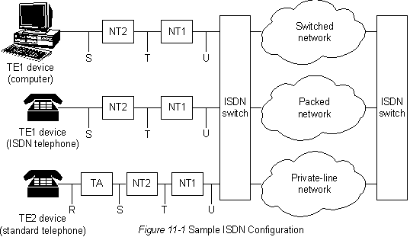

Slide 4
Услуги ISDN
Услуги "Интерфейса базовой скорости" (Basic Rate Interface) (BRI)
Услуги "Интерфейса первичной скорости" ISDN (Primary Rate Interface) (PRI)

Slide 5
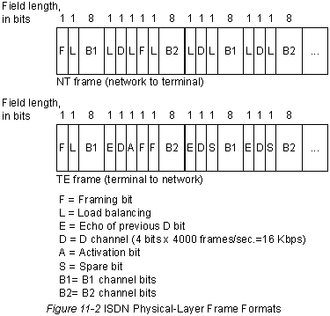

Slide 6
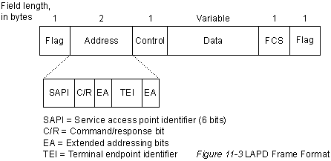

Slide 7
